Slide 1



Viết đoạn

Slide 2

3

Slide 3
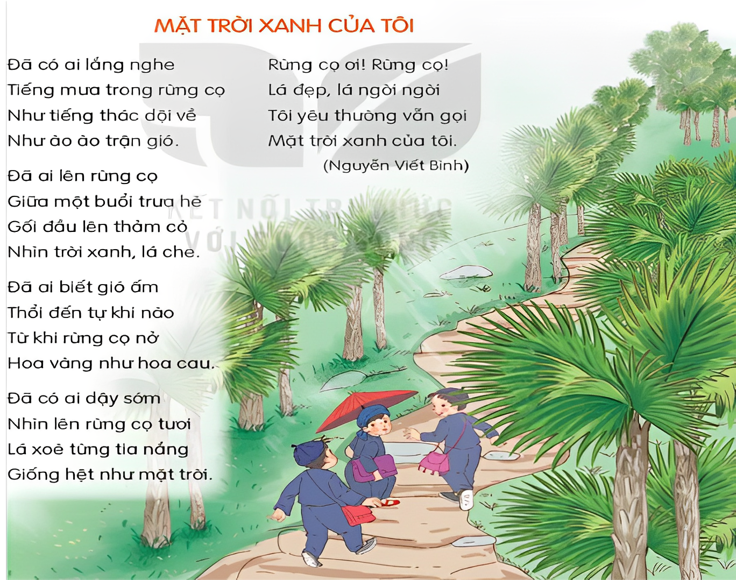

Tìm đọc một bài thơ về vẻ đẹp thiên nhiên. Trao đổi với các bạn suy nghĩ của em về bài thơ.
1
Tên bài thơ
Tên tác giả

Slide 4
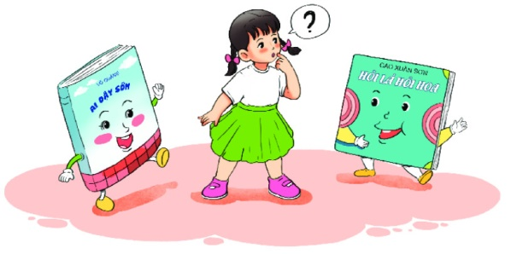
Viết vào nhật kí đọc sách một khổ thơ em thích
2

